Slide 1


UỶ BAN NHÂN DÂN QUẬN LONG BIÊN
TRƯỜNG MẦM NON HOA PHƯỢNG
LĨNH VỰC: PHÁT TRIỂN THẨM MỸ
HOẠT ĐỘNG: TẠO HÌNH
Đề tài: Di màu làm ổ rơm
Lứa tuổi: 24- 36 tháng
Giáo viên: Phạm Thị Giang

Slide 2
I.Mục đích-yêu cầu
1.Kiến thức:
- Biết cầm bút bằng tay phải, biết cách di màu trong hình
-Trẻ biết tên gọi, đặc điểm của ổ rơm.
2.Kỹ năng:
- Trẻ có kĩ năng di màu trong hình ổ rơm, tô kín hình ổ rơm.
3.Thái độ:
- Trẻ yêu quý sản phầm của mình, của bạn.
- Trẻ biết giữ gìn đồ dùng đồ chơi.

Slide 3

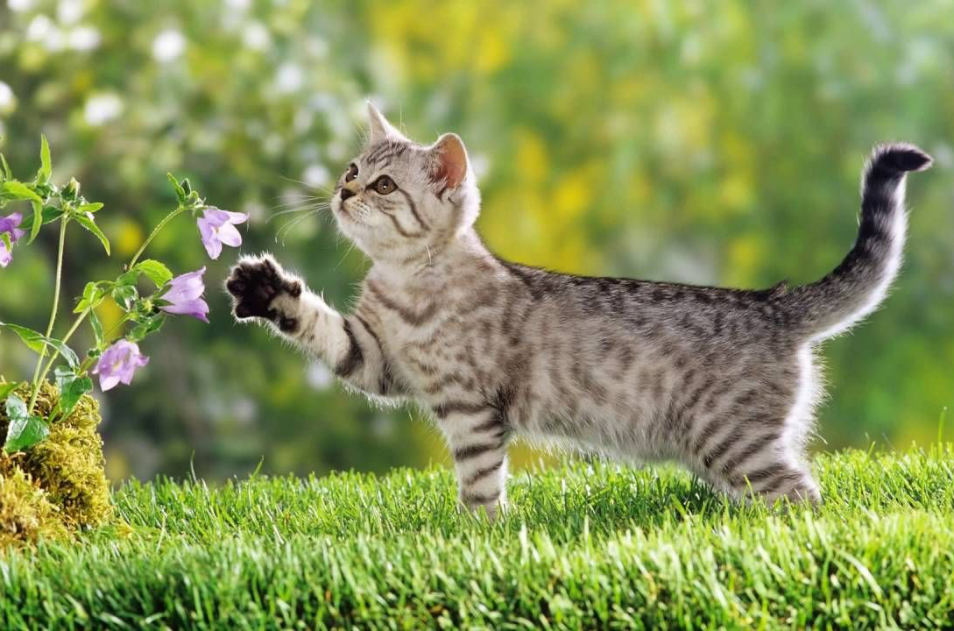
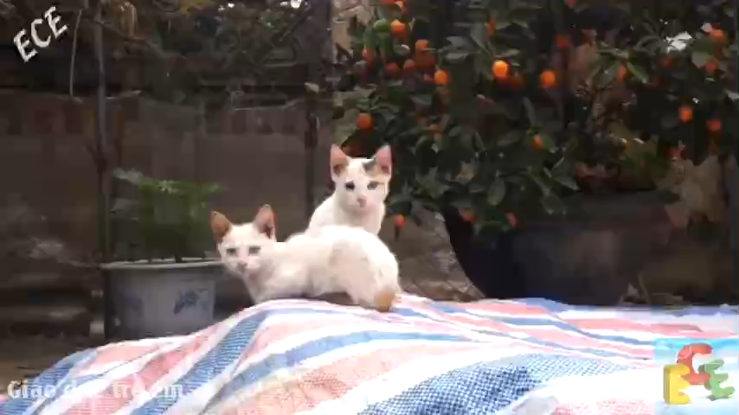

Slide 4
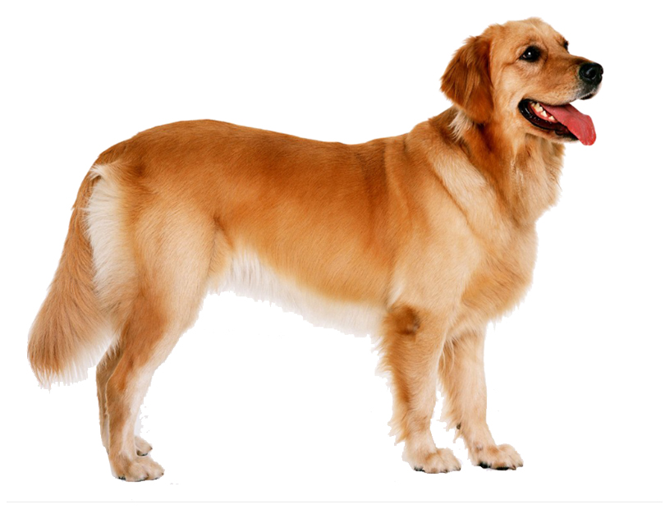
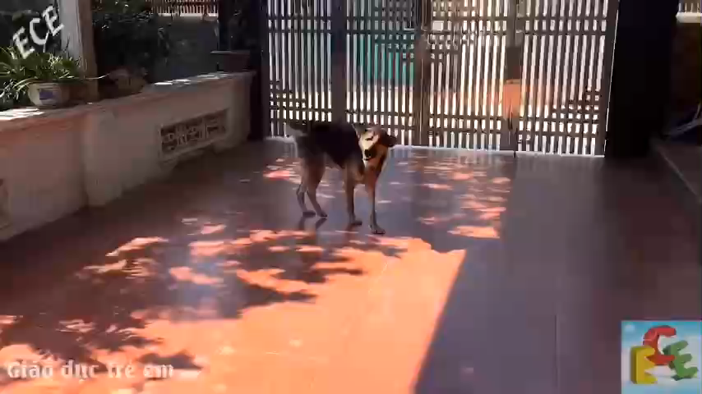

Slide 5
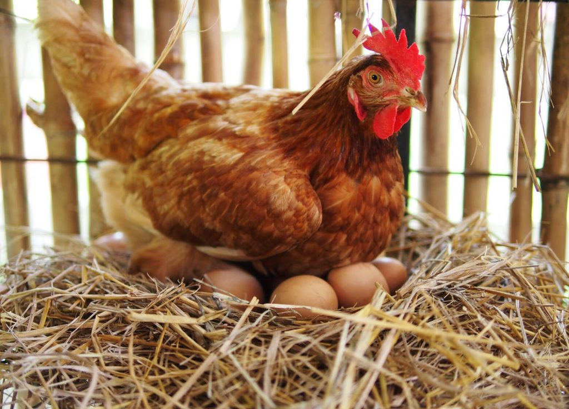
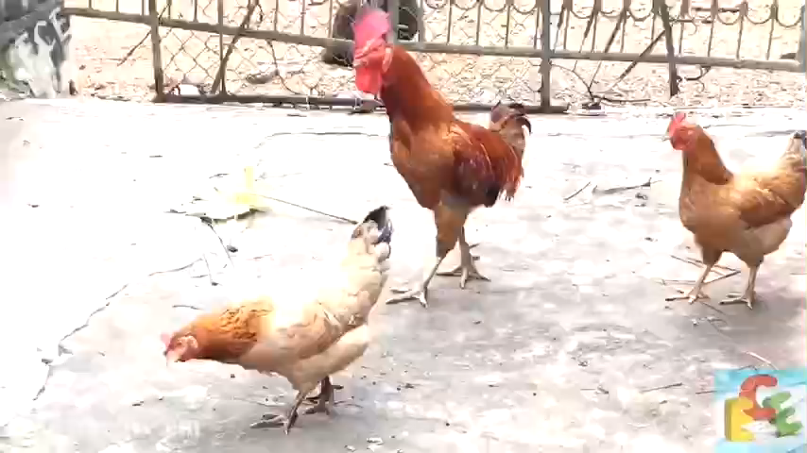

Slide 6
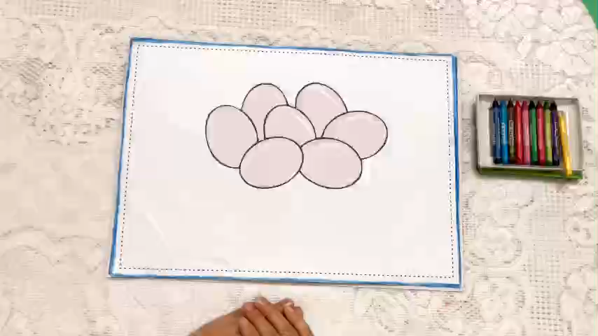

Slide 7

Nhạc nhẹ

Slide 8
Nhạc “ Đàn gà con”

Slide 9

CHÀO MỪNG CÁC CÔ,
CÁC BÁC ĐẾN THĂM LỚP DỰ GIỜ!

